Slide 1


FILOSOFIA
Retomada de conteúdo: Teo. do Conhec. Sócrates, Platão e Aristóteles.
AULA 08

Slide 2

OBJETIVOS
Conceituar a teoria do conhecimento.
Descrever a filosofia socrática.
Explicar Platão e suas perspectivas;
Desenvolver a teoria do conhecimento de Aristóteles.

Slide 3

O QUE A TEORIA DO CONHECIMENTO PODE NOS AJUDAR NO DIA-A-DIA?
COMO OS FILÓSOFOS ANTIGOS DESENVOLVERAM SUA FILOSOFIA?

Slide 4


Slide 5
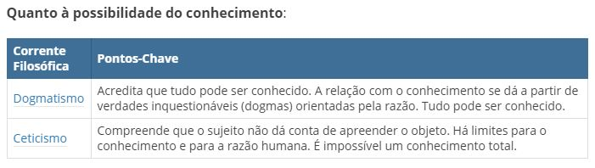
OS TIPOS DE CONHECIMENTO

Slide 6
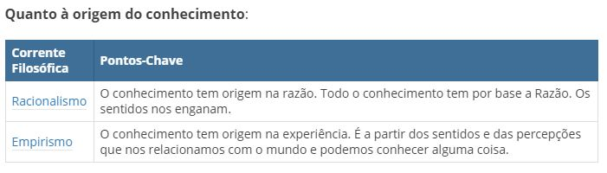
OS TIPOS DE CONHECIMENTO

Slide 7
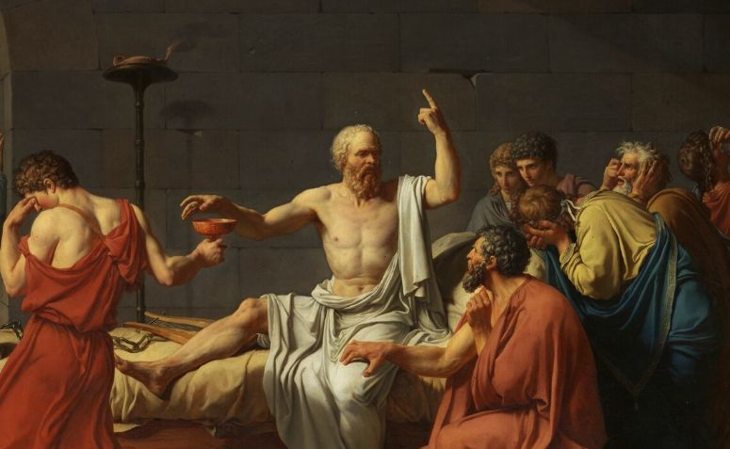
SÓCRATES
Na fase socrática, os filósofos passaram a se preocupar com os problemas relacionados ao indivíduo e a organização da humanidade.
http://www.educ.fc.ul.pt/docentes/opombo/hfe/protagoras2/links/morte_de_socrates.htm

Slide 8
SÓCRATES
Para Sócrates, existiam verdades universais, válidas para toda a humanidade em qualquer espaço e tempo. Para encontrá-las, era necessário refletir sobre elas.
http://www.educ.fc.ul.pt/docentes/opombo/hfe/protagoras2/links/morte_de_socrates.htm

Slide 9
SÓCRATES
Sócrates percebeu que ele era sábio porque, dentre os sábios, era o único que julgava não saber e buscava o verdadeiro conhecimento. Da afirmação de sua própria ignorância faz surgir a célebre frase: “Só sei que nada sei”.

Slide 10
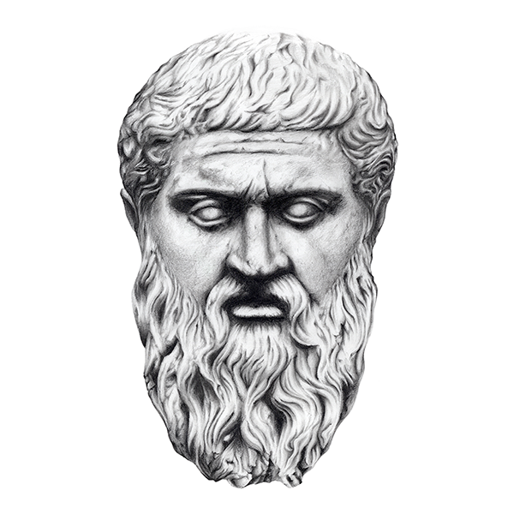
TEORIA DO CONHECIMENTO: PLATÃO
O que é verdade?
Sentidos? Razão?
Os nossos sentidos podem ser enganosos?
Existe verdade?
Se existe verdade, como conhecê-la?

Slide 11
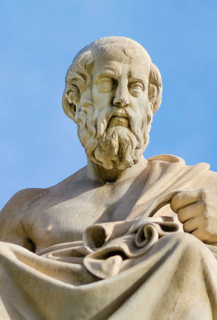
TEORIA DAS IDEIAS - PLATÃO
Para Platão, existem dois mundos, ou seja, a realidade está dividida em duas partes:
O mundo sensível (mundo material), mediados pelas formas autônomas que encontramos na natureza, percebido pelos cinco sentidos.
O mundo das ideias (realidade inteligível) denominado de “mundo ideal”, ou seja, aproxima-se da ideia de perfeição de algo.

Slide 12
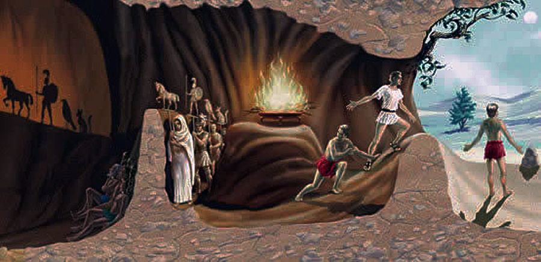
Platão – Alegoria da Caverna

Slide 13
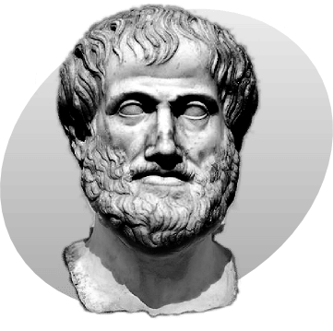
ARISTÓTELES: Teoria das Quatro Causas
Podemos conhecer a cadeira através de suas características:
Matéria: é de madeira
Forma: é quadrada, é arredondada
Origem/ Eficiência: foi feita por técnicas de marcenaria
Finalidade: serve para sentar, descansar e apoiar as costas

Slide 14
Conhecimento em Aristóteles
SUBSTÂNCIA: aquilo que é em si mesmo – cada ser que existe é uma substância
ESSÊNCIA: atributo próprio de uma substância, sem o qual ela não seria o que é
ACIDENTE: atributo que uma substância pode ter ou não, sem deixar de ser o que é

Slide 15
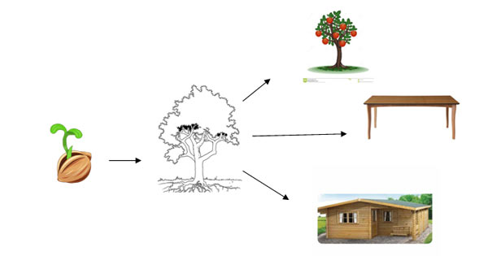

Slide 16
Retomada
TEORIA DO CONHECIMENTO;
SÓCRATES E O CONHECIMENTO;
PLATÃO E O MUNDO DAS IDEIAS;
ARISTÓTELES E O CONHECER.

